Slide 1



BÀI 3:
KHÍ HẬU

Slide 2




1
Nước ta có khí hậu nhiệt đới gió mùa
1
1
Khí hậu giữa các miền có sự khác nhau
2
1
Ảnh hưởng của khí hậu
3

Slide 3

Nước ta có khí hậu nhiệt đới gió mùa
1

Slide 4

Nêu hiểu biết của em về
khí hậu nước ta.

Slide 5




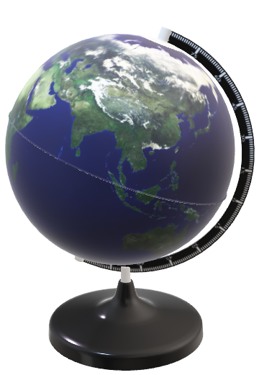
1
1
Quan sát quả địa cầu:
- Xác định vị trí của Việt Nam trên quả địa cầu.
- Cho biết nước ta nằm ở đới khí hậu nào?
Ở đới khí hậu đó, chúng ta có khí hậu nóng hay lạnh?

Slide 6
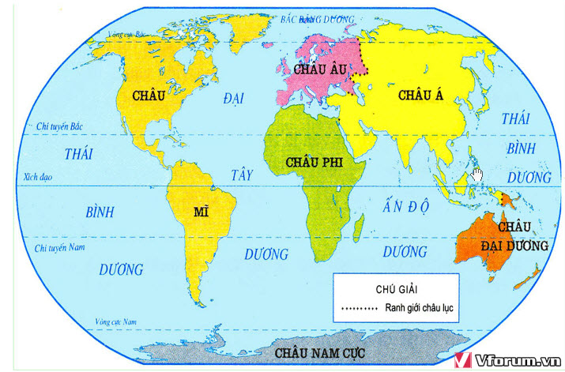


Xác định vị trí của Việt Nam trên quả địa cầu.
Notes:
Điểm cực Bắc gần chí tuyến (230 23’ B).
Điểm cực Nam cách xích đạo không xa (80 34’ B).
Nước ta nằm trọn trong vùng nhiệt đới của nữa cầu Bắc.
Hoạt động mạnh mẽ của gió mùa, tác động của biển Đông đã mang đến cho nước ta lượng mưa và độ ẩm dồi dào.

Slide 7
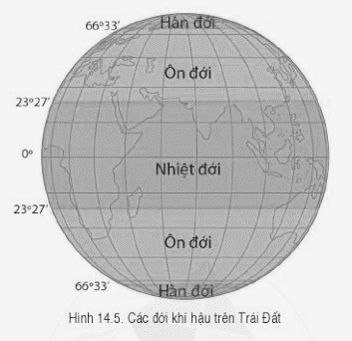
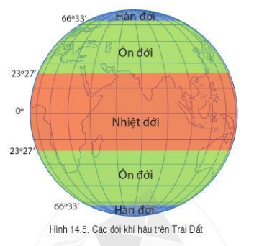

Cho biết nước ta nằm ở đới khí hậu nào?
Nhiệt đới
Notes:
Điểm cực Bắc gần chí tuyến (230 23’ B).
Điểm cực Nam cách xích đạo không xa (80 34’ B).
Nước ta nằm trọn trong vùng nhiệt đới của nữa cầu Bắc.
Hoạt động mạnh mẽ của gió mùa, tác động của biển Đông đã mang đến cho nước ta lượng mưa và độ ẩm dồi dào.

